Slide 1
CIS MOLL
Пенчо Славейков

Slide 2
Житейско изпитание

Slide 3
„Епически песни“

Slide 4
“Cis Moll”
“Олаф ван Гелдерн”
„Чумави“
„Неразделни“
„Луд гидия“
“Фрина”
„Cis Moll“
„Симфония на безнадеждността“

Slide 5
Епически песни
„Cis Moll“

Slide 6
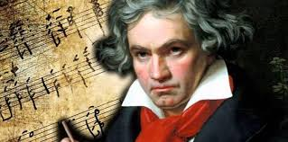
Бетовен
Класицизъм
Романтизъм
Немски композитор
Диригент
Виртуозен пианист

Slide 7
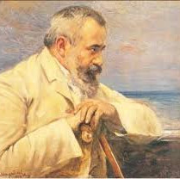
“Cis Moll” – жанр (Философска поема)

Slide 8
Композиция на творбата
Експозиция
„Cis Moll“
Завръзка
Поетическо обобщение
Три части
Финално деветстишие
ПОАНТА

Slide 9
а) експозиция;
Контраст с напрежението в душата на композитора

Slide 10
б) завръзка;

Slide 11
в) три композиционни части;
ТЕЗА
АНТИТЕЗА
СИНТЕЗ

Slide 12
Основна тема
„Cis Moll“

Slide 13
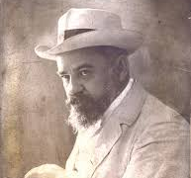
Благодаря за вниманието!!!
„Cis Moll“

